Slide 1
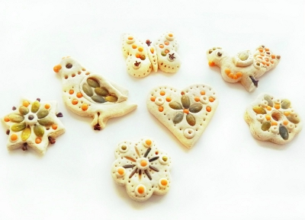
ПЕДАГОГИЧЕСКАЯ КОНСУЛЬТАЦИЯ Тема: «Развитие детского творчества дошкольников 4-5 лет в процессе лепки из соленого теста»
Муниципальное бюджетное дошкольное образовательное учреждение
детский сад комбинированного вида № 34 «Дюймовочка»
Подготовила:
воспитатель МБДОУ ДСКВ №34
Мухамадеева Лилия Ралифовна
г. Нижневартовск, 2013г.

Slide 2
Федеральные государственные требования ставят перед педагогами новые задачи, они диктуют необходимость формирования творчески активной личности, обладающей способностью эффективно и нестандартно решать новые жизненные проблемы, мыслить креативно в любой жизненной ситуации. Творчество - способность решать старые задачи новыми методами или применять старые методы для решения новых задач. К творчеству также можно отнести сам процесс придумывания новых, еще неизвестных задач. Одной из ключевых частей творчества является воображение. Творческое воображение - это создание новых образов без опоры на готовое описание или условное изображение. Творческое воображение заключается в самостоятельном создании новых образов. В каждом дошкольнике заложена творческая искра. У одних она развита лучше, у других хуже. Хочу отдельно подчеркнуть - творчеству невозможно обучиться. Единственный путь обучения творчеству - практика в решении творческих задач, развитие в той или иной степени творческого воображения, которое поможет в дальнейшем выразить себя в творчестве.
Актуальность

Slide 3
Воображение и фантазия - это важнейшая сторона жизни ребенка. Усвоить какую-либо программу без воображения невозможно. Оно является высшей и необходимейшей способностью человека. Вместе с тем именно эта способность нуждается в особой заботе в плане развития. И если в этот период воображение специально не развивать, то в последующем наступает быстрое снижение активности этой функции. Вместе с уменьшением способности фантазировать у детей обедняется личность, снижаются возможности творческого мышления, гаснет интерес к искусству, к творческой деятельности. Для того чтобы развивать творческое воображение у детей, необходима особая организация изобразительной деятельности, а именно, лепка из соленого теста.
Актуальность

Slide 4
Соленое тесто - материал экологически чистый, безвредный, практически не оставляет грязи, приятен для рук и дает такие возможности при лепке, которых нет при работе с пластилином или другими мягкими материалами. Соленое тесто - материал очень эластичный, легко приобретает форму и изделия из него достаточно долговечны. Это универсальный материал, который дает возможность воплощать самые интересные и сложные замыслы. Техника лепки из соленого теста доступна детям дошкольного возраста во всем своем богатстве и разнообразии способов.
Соленое тесто

Slide 5
Преимущества соленого теста
Соленое тесто имеет ряд преимуществ перед другими материалами для лепки:
Экологически чистое и безопасное.
Дешевизна расходных материалов.
Легко отмывается и не оставляет следов.
Можно сушить в духовке, а можно - просто на воздухе.
Широкие возможности для творчества.
Простота создания фигур.
Неограниченные возможности для росписи готовых изделий. Можно получать самые разнообразные цвета и оттенки, добавляя в тесто краски.
Если покрыть лаком – маленькие шедевры, созданные детьми, могут храниться достаточно долго.
С готовыми изделиями можно играть, дарить их, украшать интерьер.

Slide 6
Тестопластика в детском саду постепенно знакомит с различными формами, текстурами, размерами, стимулирует эстетическое и умственное развитие. Постепенно воспитатель знакомит детей с понятием композиции, рассказывает, как создавать из отдельных элементов целостные образы - объемные фигуры, барельефы. В работе используются безопасные пищевые красители. В перерывах дети делают расслабляющие упражнения, пальчиковую гимнастику, поэтому не устают на занятиях, а получают массу положительных эмоций от общения и творческого процесса.
Соленое тесто

Slide 7
Интеграция образовательных областей
1. «Театрализованная деятельность»
2. «Познавательная деятельность»
3. «Музыкальное воспитание»
4. «Ознакомление с окружающим»
Лепка по впечатлениям просмотренных сказок постановок, рисование пригласительных билетов, гримирование в рисунке под определенного персонажа.
Использование работ в оформлении к праздникам, музыкального оформления для создания настроения и лучшего понимания образа, выражения собственных чувств.
Расширение кругозора в процессе рассматривания картин, различных наблюдений, экскурсий.
Занятия лепкой развивают умственную деятельность ребенка, формируют умение планировать свою работу, выбирать способы лепки.

Slide 8
Функции тестопластики
Коррекционно-развивающая
Обучающая
Коммуникативная
Релаксационная
Воспитательная
Развитие и коррекция всех психических функций (воображения, восприятия, внимания, мышления, моторики и координации движений и т.д.).
Расширение знаний и представлений о самом себе, других, окружающем мире, раскрытие творческих способностей детей, умения видеть необычное в предмете исследования.
Развитие умения позитивного общения и сотрудничества.
Преобразование деструктивных форм энергии в социально-адаптивную форму деятельности, снятие эмоционального напряжения. Исчезают нервозность, возбужденность, концентрируется внимание, улучшается память, повышается обучаемости.
Развитие нравственных сторон личности ребенка, любви к труду, процессу творчества и познания.

Slide 9
Как работать с соленым тестом
Существует множество рецептов теста для лепки. Но в зависимости от качества муки, от того какая модель вами задумана, вы можете сами варьировать ингредиенты и их пропорции, добиваясь нужного результата опытным путем. Приведем несколько базовых рецептов, которых, вероятно, окажется вполне достаточно для работы, особенно на первых порах.
Мука должна быть белой, достаточно высокого качества. Соль требуется мелкая. Основной рецепт очень прост: соли и муки должно быть поровну, воду, постоянно перемешивая тесто, добавляют в количестве немного большем половинного количества муки и соли. Количество воды может изменяться в зависимости от качества муки. Тесто разминают руками, поэтому на ощупь легко определить, насколько оно пластично и готово к лепке.

Slide 10
Правила формулируются в процессе совместного обсуждения с детьми таких вопросов: 1. Для чего мы здесь собрались? 2. Что нужно сделать, чтобы всем было хорошо? 3. Когда рождается самая волшебная красивая картина? (в тишине) 4. Чтобы получилось задуманное, с каким чувством нужно лепить (приклеивать, украшать и т.д.)? (с любовью, вниманием).
Правила поведения на занятиях тестопластикой
Правила безопасности Соленое тесто- несъедобно! Следует быть крайне осторожными при работе с острыми предметами. После работы обязательно надо вымыть руки с мылом.

Slide 11
Принципы работы на занятиях тестопластикой
Для успешного овладения детьми творческой деятельностью и развития их творчества необходимо помнить об принципах:
1. Формирование сенсорных процессов, обогащение сенсорного опыта, уточнение и расширение представлений о тех предметах, объектах и явлениях, которые им предстоит изображать.
2. Учет индивидуальных особенностей детей, их желаний и интересов.
3. Использование детских работ в оформлении помещений детского сада, организации разнообразных выставок, а также для подарков детям и взрослым.
4. Разнообразие тематики детских работ, форм организации занятий (создание индивидуальных и коллективных композиций), художественных материалов.
5. Создание творческой, доброжелательной обстановки в группе, на занятиях по изобразительной деятельности и в свободной художественной деятельности. Уважение к творчеству детей.
6. Учет национальных и региональных особенностей при отборе содержания для занятий рисованием, лепкой, аппликацией.

Slide 12
Технология работы с соленым тестом
ЭТАПЫ работы
1этап. Замешивание соленого теста.
3 этап. Окрашивание теста. Окрашивать можно как уже просушенное изделие, так и само тесто перед лепкой и просушиванием. Окрашивание всего изделия после просушки наиболее простой, но вместе с тем трудоемкий вариант.
4 этап. Сушка. Сушка изделий из соленого теста бывает двух видов: естественная и сушка в духовке.
5 этап. Склейка.
6 этап. Хранение изделий.
2 этап. Лепка изделия.
Три способа лепки:
Конструктивный является более простым и заключается в том, что изображаемый предмет лепится по частям.
Пластический предполагает, что все изделие выполняется из целого куска без деления на части.
Комбинированный включает в себя как пластический, так и конструктивный способы при лепке одного изделия.

Slide 13
Памятка , как сделать необходимый цвет: Голубой = синий + белый Розовый = белый + красный Фиолетовый = синий + розовый Зеленый = голубой + желтый Оранжевый = желтый + красный Коричневый = зеленый + красный Изумрудный = зеленый +синий Телесный = светло-розовый +чуть-чуть желтого Золотой и серебряный получится, если добавить соответствующий цвет гуаши или акрила, таким же способом можно получить тесто с блестками (гель для гуаши). Все детали и украшения - бусинки, травинки, веточки, цветочки, бисеринки, семена растений и т.д. соединяются при помощи клея ПВА - это гарантия того, что в процессе сушки эти детали не вывалятся из теста.
Технология работы с соленым тестом

Slide 14
Технология работы с соленым тестом
Способы сушки:
Сушка в духовке
Воздушная сушка
Нужно исходить из того, что изделие толщиной 5 мм сушится в течение 1 часа. Температура при этом должна быть 75 градусов.
Самый экономичный, но и самый длительный. При воздушной сушке влага из изделия испаряется очень медленно- за 1 день изделие просушивается не более чем на 1 мм толщины. Такую сушку целесообразнее всего проводить летом, когда можно использовать тепло солнечных лучей (зимой на батарею украшения ни в коем случае класть нельзя!).
Лак Для закрепления красок и защиты изделий от влаги используются прозрачные художественные или мебельные лаки.

Slide 15
Технология работы с соленым тестом
ЭТАПЫ
образовательной деятельности
На первом этапе
мы используем лепку мелких орнаментальных деталей. Несмотря на то, что в изготовлении эти фигурки довольно просты, они являются важными составными элементами композиции. Эти детали настолько красивы, что и сами по себе могут являться украшениями: это цветы, листья, ягоды, фрукты, овощи и т.д. Изготовление мелких элементов важный этап работы перед переходом к сложным композициям. Он приучает детей к аккуратности тщательности выполнения работы.
На втором этапе
мы изготавливаем простые поделки, которые имеют множества вариантов выполнения. Они выглядят весьма эффективно и даже без окраски. Кольца, косы, медальоны - это распространенные украшения. Их мы украшаем мелкими орнаментальными деталями.
На третьем этапе
мы переходим к изготовлению более сложных композиций: сюжеты из р.н. сказок, настенные панно, плоские украшения которые изготавливаем с помощью шаблонов.

Slide 16
Показатели успешности обучения работе с соленым тестом
Средняя группа:
Скатывание прямыми движениями, скатывание круговыми движениями.
Расплющивание, соединение в виде кольца.
Защипывание края формы.
Лепка из нескольких частей.
Оттягивание части от основной формы.
Сглаживание поверхности формы.
Присоединение части, прижимание, примазывание.
Вдавливание для получения полой формы, использование стеки.

Slide 17
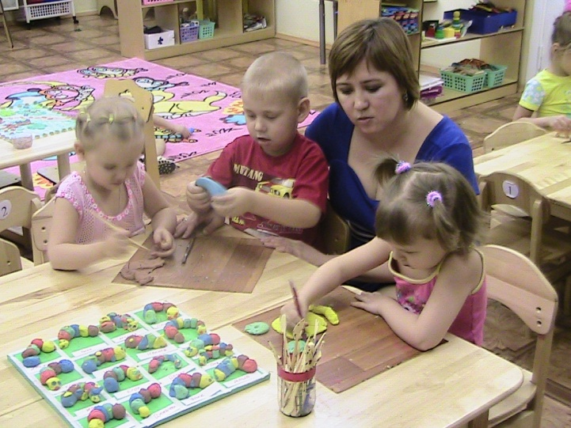
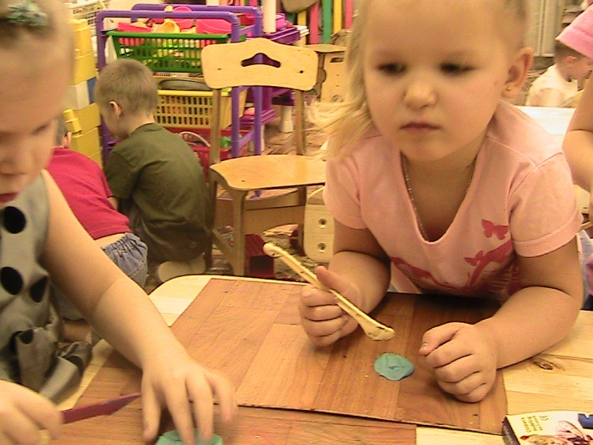
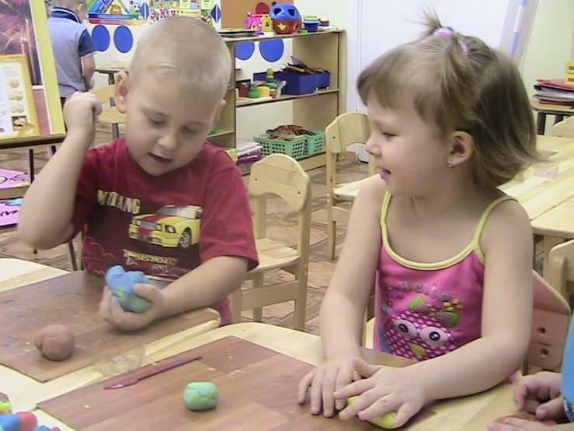
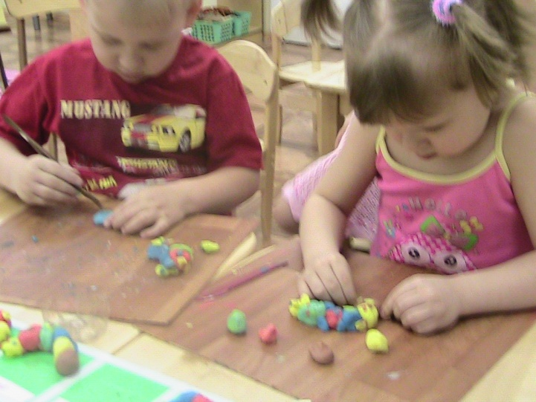
Фотоальбом «Творчество с соленым тестом»

Slide 18
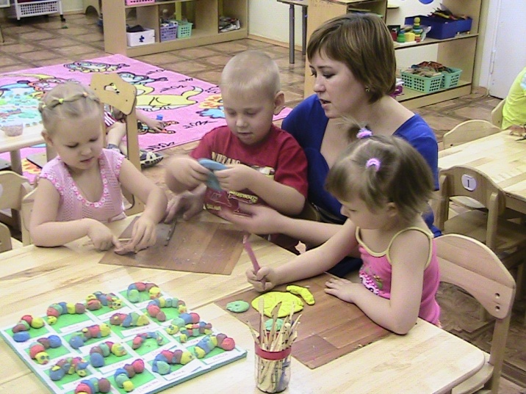
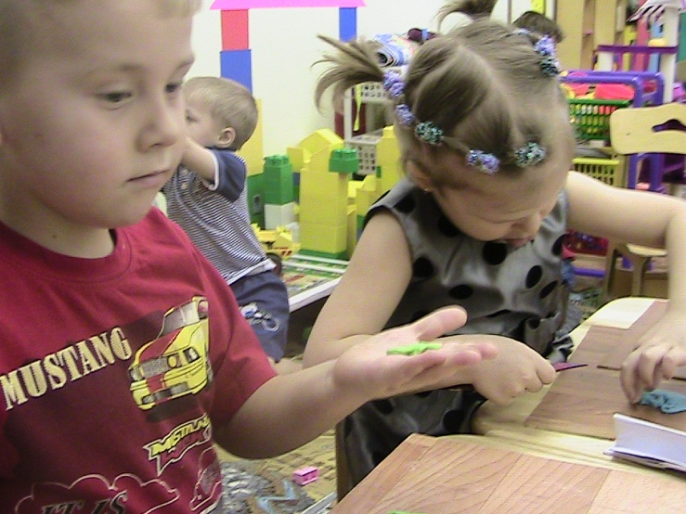
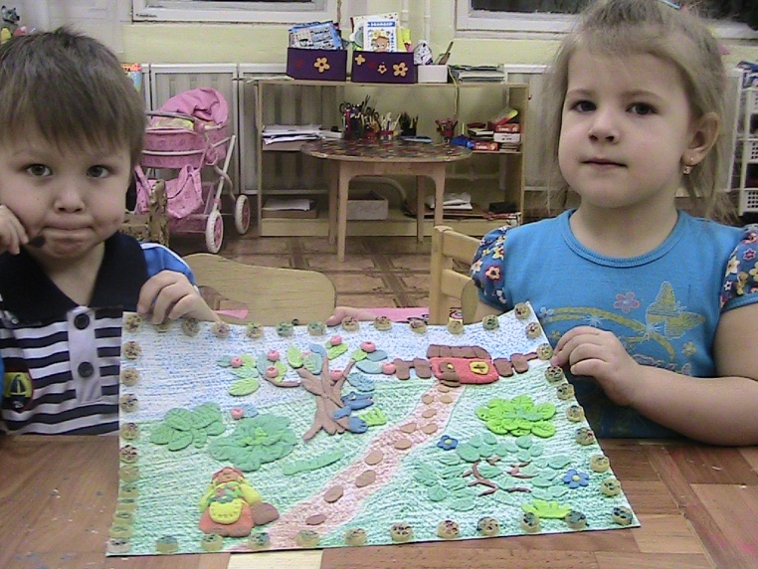
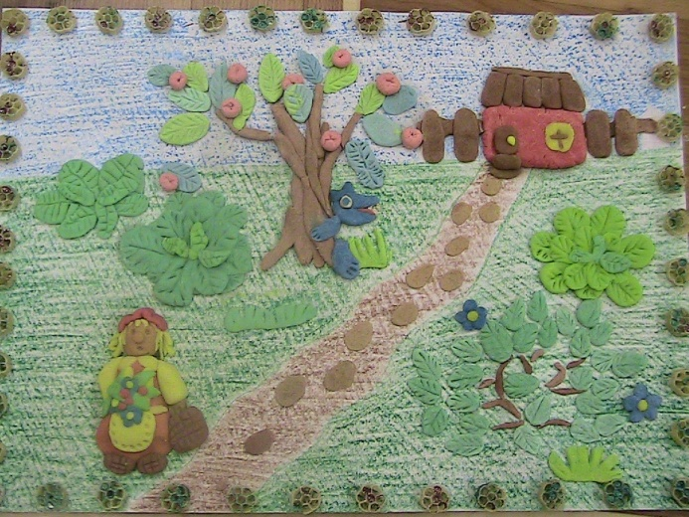
Фотоальбом «Творчество с соленым тестом»

